Slide 1
Оптика – раздел физики, изучающий свойства и физическую природу света, а также его взаимодействие с веществом. Учение о свете принято делить на три части

Slide 2
геометрическая или лучевая оптика, в основе которой лежит представление о световых лучах;
волновая оптика, изучающая явления, в которых проявляются волновые свойства света;
квантовая оптика, изучающая взаимодействие света с веществом, при котором проявляются корпускулярные свойства света.

Slide 3
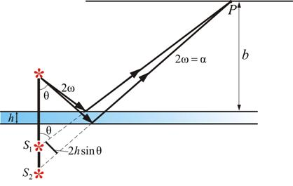

Slide 4
Основные законы геометрической оптики
Закон прямолинейного распространения света: в оптически однородной среде свет распространяется прямолинейно
закон прямолинейного распространения света нарушается и понятие светового луча утрачивает смысл, если свет проходит через малые отверстия, размеры которых сравнимы с длиной волны.

Slide 5
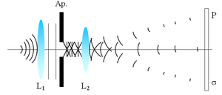

Slide 6
Закон отражения света: падающий и отраженный лучи, а также перпендикуляр к границе раздела двух сред, восстановленный в точке падения луча, лежат в одной плоскости (плоскость падения).
Угол отражения γ равен углу падения α.

Slide 7

Закон преломления света: падающий и преломленный лучи, а также перпендикуляр к границе раздела двух сред, восстановленный в точке падения луча, лежат в одной плоскости. Отношение синуса угла падения α к синусу угла преломления β есть величина, постоянная для двух данных сред:

Slide 8
Постоянную величину n называют относительным показателем преломления второй среды относительно первой. Показатель преломления среды относительно вакуума называютабсолютным показателем преломления.
Относительный показатель преломления двух сред равен отношению их абсолютных показателей преломления:
n = n₂ / n₁.

Slide 9

Физический смысл показателя преломления – это отношение скорости распространения волн в первой среде υ₁ к скорости их распространения во второй среде υ₂:

Slide 10
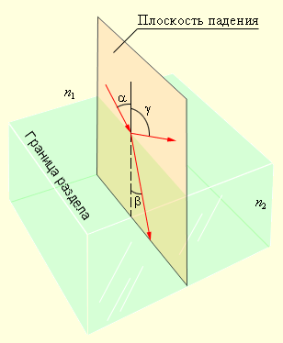

Slide 11
При переходе света из оптически более плотной среды в оптически менее плотную n₂ < n₁(например, из стекла в воздух) можно наблюдать явление полного отражения, то есть исчезновение преломленного луча.
предельным углом полного внутреннего отражения α = α_{пр} sin β = 1; значение sin α_{пр} = n₂ / n₁ < 1. Для воздуха sin α_{пр} = 1 / n,

Slide 12
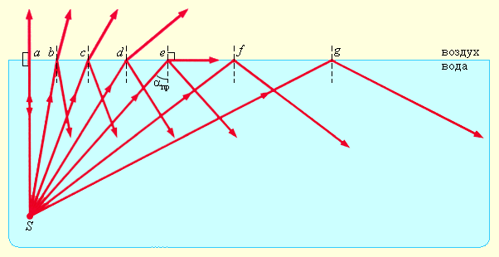

Slide 13
Явление полного внутреннего отражения находит применение в волоконных световодах, которые представляют собой тонкие (от нескольких микрометров до миллиметров) изогнутые нити из оптически прозрачного материала (стекло, кварц). Свет, попадающий на торец световода, может распространяться по нему на большие расстояния за счет полного внутреннего отражения от боковых поверхностей

Slide 14
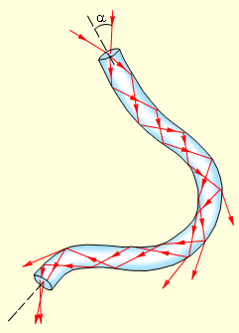

Slide 15
Простейшим оптическим устройством, способным создавать изображение предмета, является плоское зеркало. Изображение предмета, даваемое плоским зеркалом, формируется за счет лучей, отраженных от зеркальной поверхности. Это изображение является мнимым, так как оно образуется пересечением не самих отраженных лучей, а их продолжений в «зазеркалье»

Slide 16
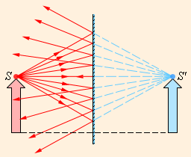

Slide 17
Вследствие закона отражения света мнимое изображение предмета располагается симметрично относительно зеркальной поверхности. Размер изображения равен размеру самого предмета.

Slide 18
Сферическим зеркалом называют зеркально отражающую поверхность, имеющую форму сферического сегмента. Центр сферы, из которой вырезан сегмент, называют оптическим центром зеркала. Вершину сферического сегмента называют полюсом. Прямая, проходящая через оптический центр и полюс зеркала, называется главной оптической осьюсферического зеркала

Slide 19
Сферические зеркала бывают вогнутыми и выпуклыми. Если на вогнутое сферическое зеркало падает пучок лучей, параллельный главной оптической оси, то после отражения от зеркала лучи пересекутся в точке, которая называется главным фокусом F зеркала. Расстояние от фокуса до полюса зеркала называют фокусным расстоянием и обозначают той же буквой F. У вогнутого сферического зеркала главный фокус действительный. Он расположен посередине между центром и полюсом зеркала

Slide 20
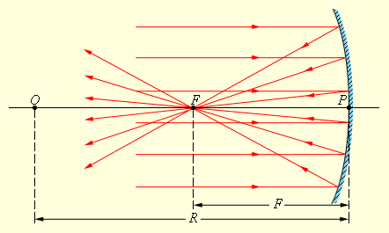

Slide 21
Главный фокус выпуклого зеркала является мнимым. Если на выпуклое зеркало падает пучок лучей, параллельных главной оптической оси, то после отражения в фокусе пересекутся не сами лучи, а их продолжения

Slide 22
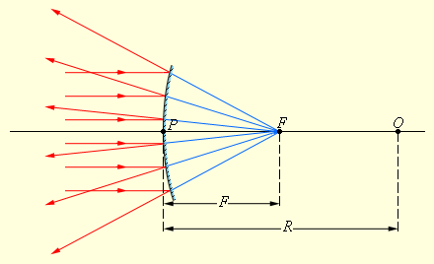

Slide 23


Фокусным расстояниям сферических зеркал приписывается определенный знак: для вогнутого зеркала
для выпуклого
где R – радиус кривизны зеркала.

Slide 24
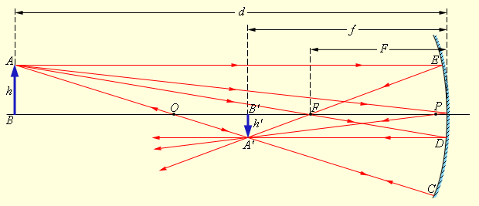
Построение изображения в вогнутом сферическом зеркале

Slide 25

Положение изображения и его размер можно также определить с помощью формулы сферического зеркала:
Здесь d – расстояние от предмета до зеркала, f – расстояние от зеркала до изображения

Slide 26
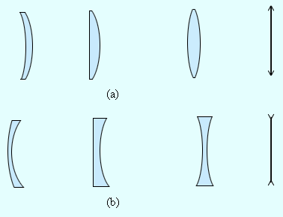
Линзой называется прозрачное тело, ограниченное двумя сферическими поверхностями. Если толщина самой линзы мала по сравнению с радиусами кривизны сферических поверхностей, то линзу называют тонкой.

Slide 27
Прямая, проходящая через центры кривизны O₁ и O₂ сферических поверхностей, называется главной оптической осью линзы
главная оптическая ось пересекается с линзой в одной точке, которую принято называть оптическим центром линзы O
Все прямые, проходящие через оптический центр, называются побочными оптическими осями

Slide 28
У тонкой линзы имеются два главных фокуса, расположенных симметрично на главной оптической оси относительно линзы. У собирающих линз фокусы действительные, у рассеивающих – мнимые.
Расстояние между оптическим центром линзы O и главным фокусом F называется фокусным расстоянием. Оно обозначаетcя
той же буквой F.

Slide 29
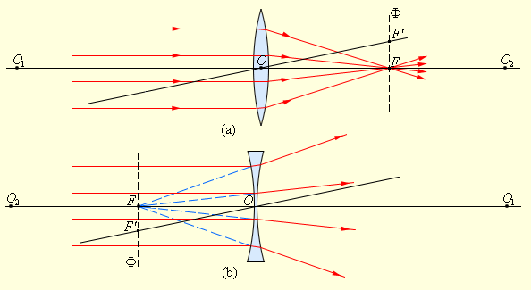

Slide 30
Основное свойство линз – способность давать изображения предметов. Изображения бывают прямыми и перевернутыми,
действительными и мнимыми,
увеличенными иуменьшенными

Slide 31
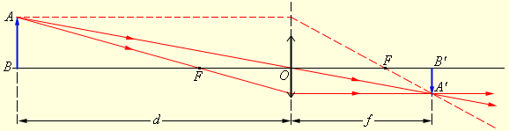
Построение изображения в собирающей линзе

Slide 32
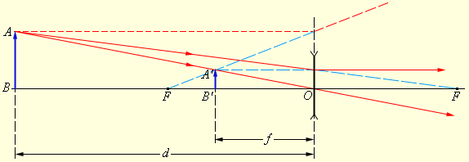
Построение изображения в рассеивающей линзе

Slide 33

Положение изображения и его характер (действительное или мнимое) можно также рассчитать с помощью формулы тонкой линзы. Если расстояние от предмета до линзы обозначить через d, а расстояние от линзы до изображения через f, то формулу тонкой линзы можно записать в виде:
Величину D, обратную фокусному расстоянию. называют оптической силой линзы.
Единицой измерения оптической силы является диоптрия (дптр). Диоптрия – оптическая сила линзы с фокусным расстоянием 1 м:
1 дптр = м^{–1}.

Slide 34

Оптическая сила D линзы зависит как от радиусов кривизны R₁ и R₂ ее сферических поверхностей, так и от показателя преломления n материала, из которого изготовлена линза.
В курсах оптики доказывается следующая формула:
Радиус кривизны выпуклой поверхности считается положительным, вогнутой – отрицательным

Slide 35
Тонкие линзы обладают рядом недостатков, не позволяющих получать высококачественные изображения. Искажения, возникающие при формировании изображения, называются
аберрациями.
Главные из них – сферическая и хроматическая аберрации

Slide 36
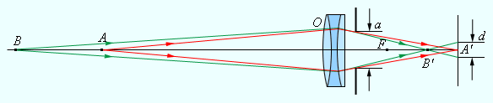
Фотоаппарат

Slide 37
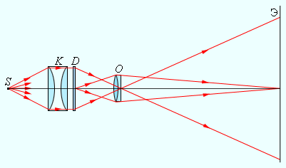
Проекционный аппарат

Slide 38
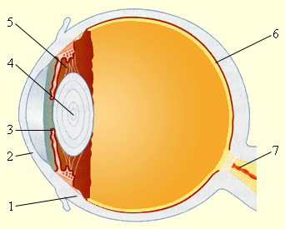
1.Склера 2. роговица 3. радужная оболочка 4. хрусталик

Slide 39
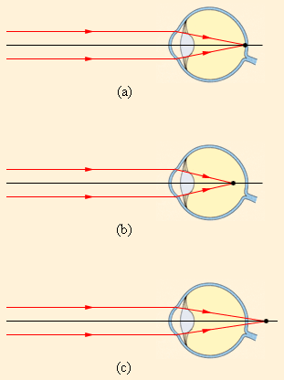

Slide 40
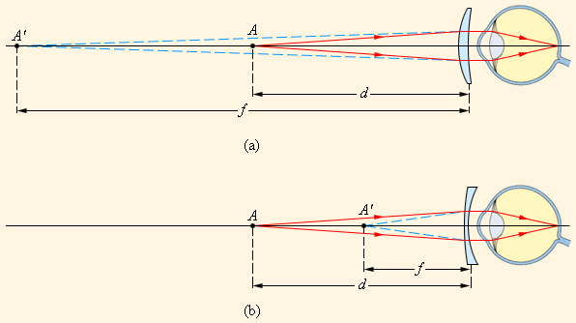

Slide 41
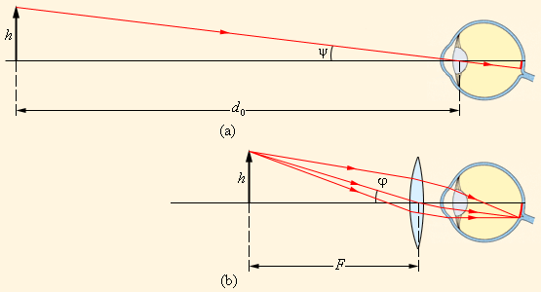
лупа

Slide 42
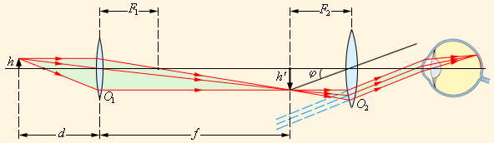
Ход лучей в микроскопе

Slide 43
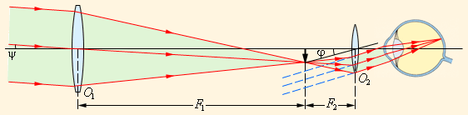
Телескопический ход лучей

